Slide 1
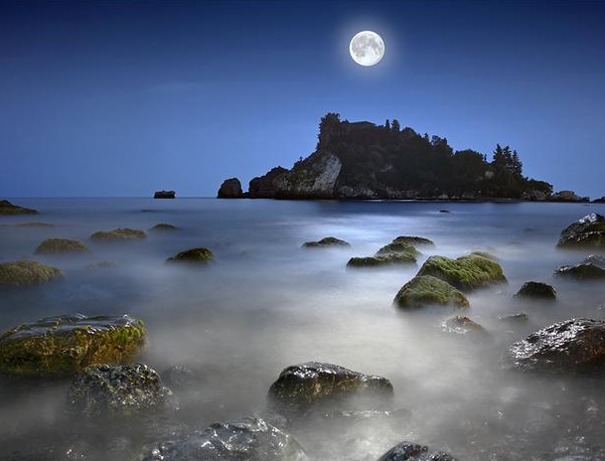
Kinh Thánh Đối Đáp
Số 54 (Số cũ 563)
THIÊN ĐÀNG
nhacthanh.vn

Slide 2
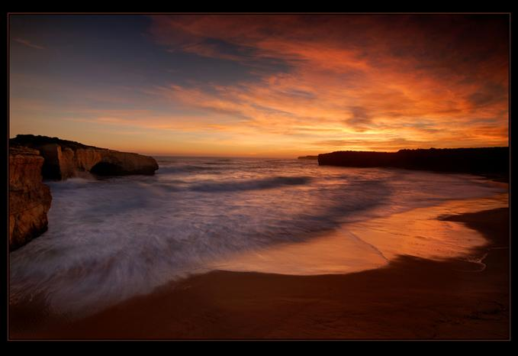
Kế đó, tôi nhìn xem, nầy, một cái cửa mở ra trên trời; và tiếng thứ nhứt mà tôi đã nghe nói với tôi, vang rầm như tiếng loa, phán cùng tôi rằng: Hãy lên đây, ta sẽ cho ngươi thấy điều sau nầy phải xảy đến.

Slide 3
Tức thì tôi bị Thánh Linh cảm hóa; thấy một ngôi đặt tại trên trời, trên ngôi có một Ðấng đương ngồi đó.

Slide 4
Ðấng ngồi đó rực rỡ như bích ngọc và mã não; có cái mống dáng như lục bửu thạch bao chung quanh ngôi.

Slide 5
Chung quanh ngôi lại có hai mươi bốn ngôi; trên những ngôi ấy tôi thấy hai mươi bốn trưởng lão ngồi, mặc áo trắng và đầu đội mão triều thiên vàng.

Slide 6
Ðoạn, tôi thấy trời mới và đất mới; vì trời thứ nhứt và đất thứ nhứt đã biến đi mất, và biển cũng không còn nữa.

Slide 7
Tôi cũng thấy thành thánh, là Giê-ru-sa-lem mới, từ trên trời, ở nơi Ðức Chúa Trời mà xuống, sửa soạn sẵn như một người vợ mới cưới trang sức cho chồng mình.

Slide 8
Tôi nghe một tiếng lớn từ nơi ngai mà đến, nói rằng: nầy, đền tạm của Ðức Chúa Trời ở giữa loài người! Ngài sẽ ở với chúng, và chúng sẽ làm dân Ngài; chính Ðức Chúa Trời sẽ ở với chúng.

Slide 9
Ngài sẽ lau ráo hết nước mắt khỏi mắt chúng, sẽ không có sự chết ,cũng không có than khóc, kêu ca, hay là đau đớn nữa; vì những sự thứ nhứt đã qua rồi.

Slide 10
Rồi tôi được Thánh Linh cảm động, thiên sứ đó đưa tôi đến trên một hòn núi lớn và cao, và chỉ cho tôi thấy thành thánh, là Giê-ru-sa-lem, từ trên trời, ở nơi Ðức Chúa Trời mà xuống, rực rỡ vinh hiển của Ðức Chúa Trời.

Slide 11
Sự chói sáng của thành ấy giống như của một viên bửu thạch, như bích ngọc sáng suốt.

Slide 12
Ở đó, tôi không thấy đền thờ nào; vì Chúa là Ðức Chúa Trời toàn năng và Chiên Con đều là đền thờ của thành.

Slide 13
Thành cũng không cần mặt trời, mặt trăng để soi sáng; vì vinh hiển của Ðức Chúa Trời chói lói cho, và Chiên Con là ngọn đèn của thành.

Slide 14
Các dân sẽ đi giữa sự sáng thành đó và các vua trên đất sẽ đem vinh hiển mình vào đó.

Slide 15
Chẳng còn có sự nguyền rủa nữa; ngôi của Ðức Chúa Trời và Chiên Con sẽ ở trong thành; các tôi tớ Ngài sẽ hầu hạ Ngài;

Slide 16
Chúng sẽ được thấy mặt Chúa, và danh Chúa sẽ ở trên trán mình.

Slide 17
Ðêm không còn có nữa, và chúng sẽ không cần đến ánh sáng đèn hay ánh sáng mặt trời, vì Chúa là Ðức Chúa Trời sẽ soi sáng cho; và chúng sẽ trị vì đời đời.

